Slide 1
Jäsenten motivointi

Slide 2
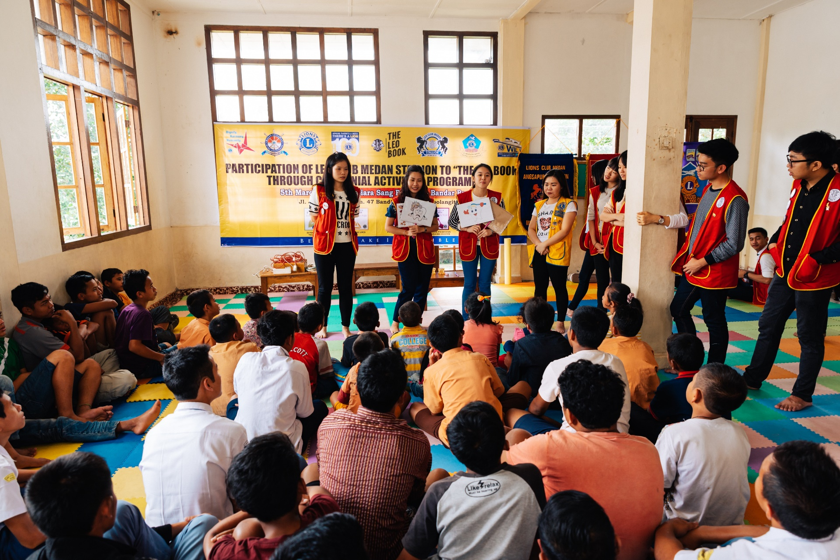
Istunnon tavoitteet
Tunnistaa ulkoisen ja sisäisen motivaation erot
Tunnistaa sisäisen motivaation kolme osa-aluetta
Edistää tapoja kehittää tiimin jäsenten sisäistä motivaatiota

Slide 3
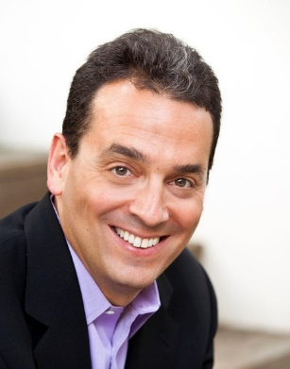
Daniel Pink
Amerikkalainen kirjailija
Käyttäytymisen, johtamisen, liiketoiminnan ala
Kirjoittanut kirjan
Drive: The Surprising Truth About What Motivates Us

Slide 4
Ulkoinen motivaatio
Motivaatio toimia ulkoisen ja konkreettisen palkinnon tai seurauksen perusteella.

Slide 5
Sisäinen motivaatio
Motivaatio toimia sisäisen halun tai toiminnasta mahdollisesti saatavan tyytyväisyyden tunteen vuoksi.

Slide 6
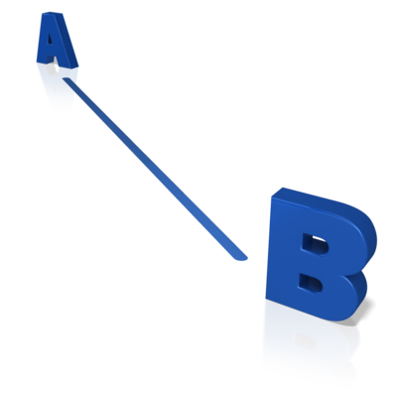
Ulkoinen ja sisäinen
Ulkoinen on tehokkaampaa, kun:
Polku saavutukseen on määritelty
Sisäinen on tehokkaampaa, kun:
Tulosten saavuttaminen edellyttää kriittistä ajattelua/ongelmanratkaisua
Notes:
Käännetty teksti

Slide 7
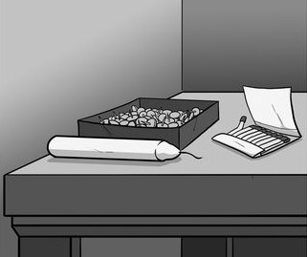
Dunckerin kynttilä-ongelma

Slide 8
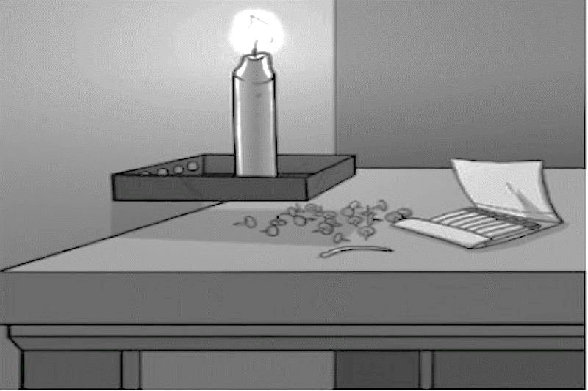
Ratkaisu

Slide 9
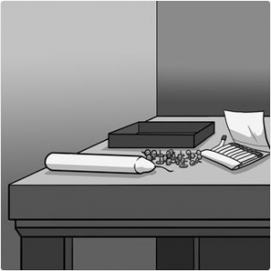
Dunckerin kynttilä-ongelma: Osa 2

Slide 10
Sisäisen motivaation osa-alueet
Autonomia
Osaaminen
Tarkoitus
Sisäinen motivaatio

Slide 11
Autonomia:
Halu toimia itsenäisesti sekä toiminnan että käyttäytymisen suhteen.

Slide 12
Osaaminen:
Jatkuva halu parantaa omia taitoja tai toimintaa.

Slide 13
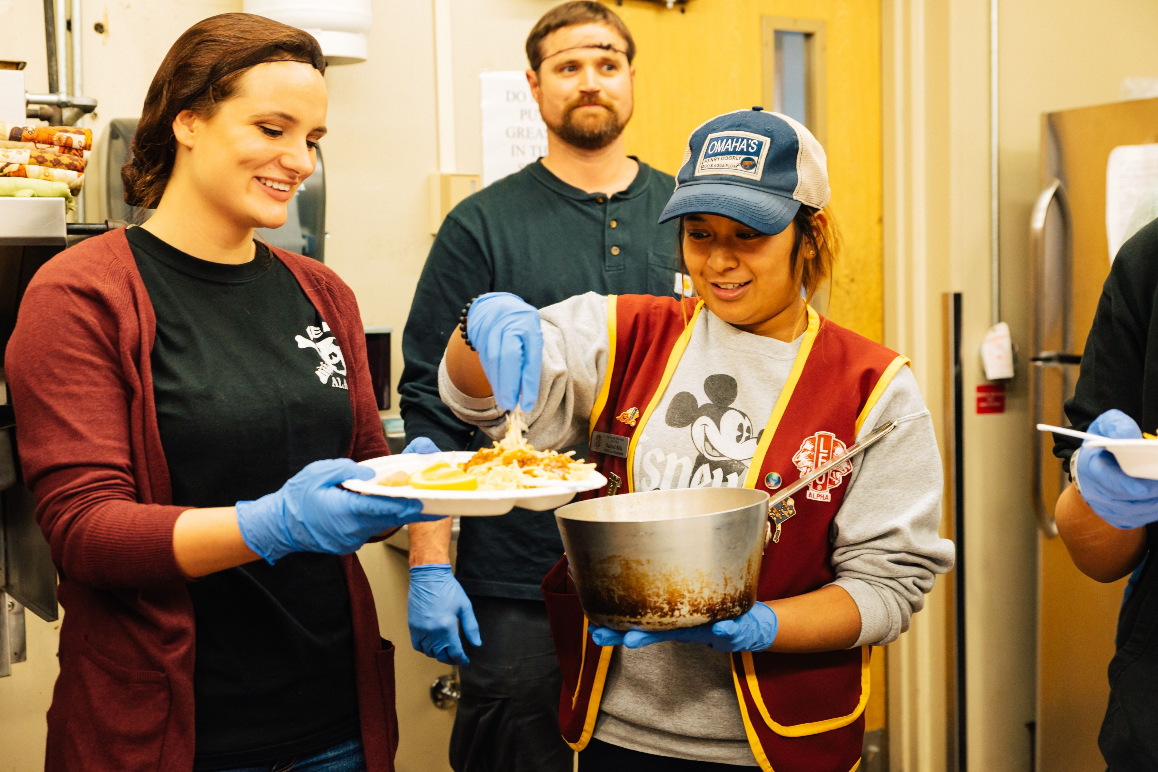
Tarkoitus:
Halu saavuttaa tuloksia ja olla osa jotain suurempaa kokonaisuutta.

Slide 14
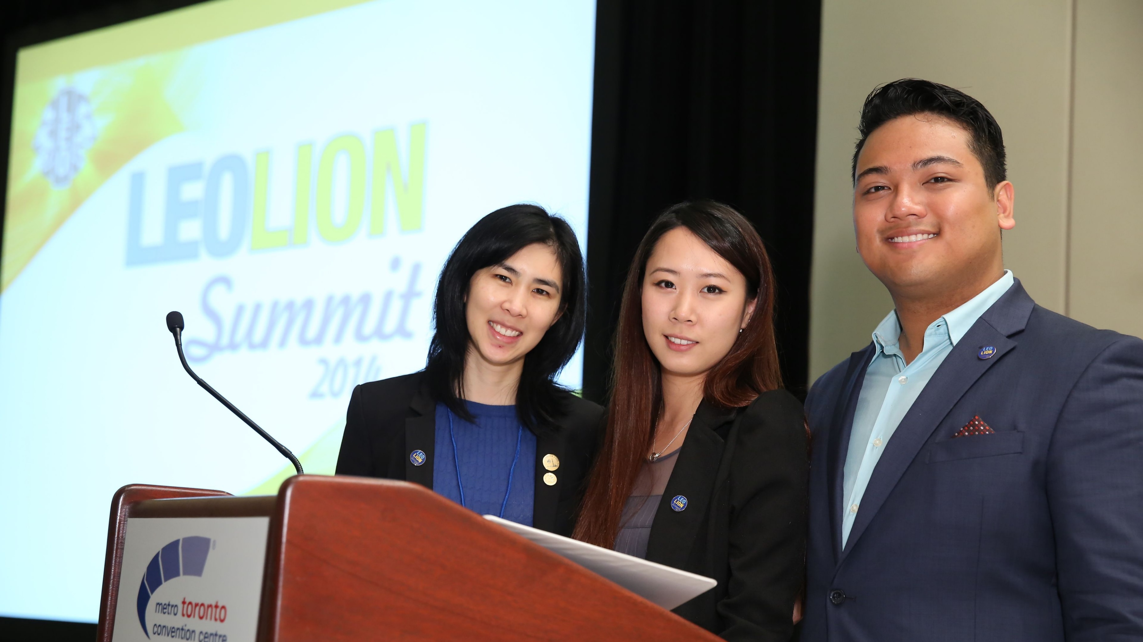
Lausunto omasta tarkoituksesta
Määrittelee kuka sinä olet ja minkälaisen vaikutuksen haluat tehdä maailmassa.

Slide 15
Istunnon tavoitteet
Tunnistaa ulkoisen ja sisäisen motivaation erot
Tunnistaa sisäisen motivaation kolme osa-aluetta
Edistää tapoja kehittää tiimin jäsenten sisäistä motivaatiota

